Slide 1
Nationell arbetsgrupp - Strukturering och standardisering intygsinformation
Maria Berggren, Klas Blomqvist, Rodabe Alavi, Sahar Amdouni
2025-09-19

Slide 2

Agenda 19 september
Tid | Agendapunkter
13.00 – 13:05 | Tidplan
13:05-15:00 | Återkoppling synpunkter på basuppgifter
Notes:
sahar

Slide 3
Tidplan-Hösten 2025
Juli- aug
Förankring av basuppgifter
hos respektive myndighet
2025-08-22
Genomgång av synpunkter efter förankringsrundan
2025-09-19
Sammanfattning av synpunkter efter förankringsrundan.
2025-11-06
Dragning av Leverans-implemenationsnärspecifikation-Bauppgifter
2025-10-17
Arbete med klinisk info
2025-11-14
Arbete med klinisk info
2025-12-14
Arbeta med klinisk info. Genomgång av synpunkter efter remissrunda(basuppgifter)
2025-10-09
Sätta mål & uppstart av klinisk information
Uppstart av klinisk information
Arbete pausad
Parallella arbetsflöden
Nuläge, vart vi befinner oss i tidslinjen
Standardisering av API: er
Informationsmodellering
Basuppgifter på extern remiss
Statliga myndigheters intyg - Arbetsgrupper för interoperabilitet - Confluence
Notes:
Sahar

Slide 4
Återkoppling synpunkter på basuppgifter

Slide 5
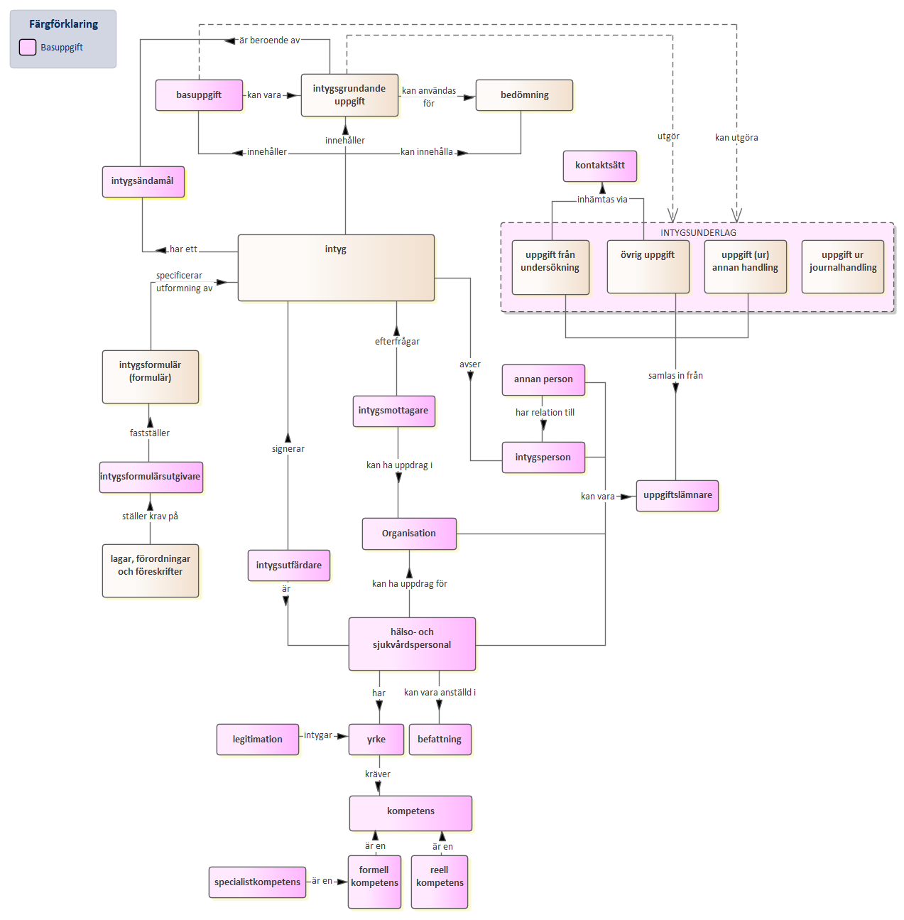
Begrepp

Slide 6
Övrig uppgift, FK rad 2
Saknade definition
Ändring:
Anm.: Övrig uppgift kan t.ex. vara uppgift som inhämtas av läkare eller lämnas av relationsperson vid uppföljande samtal efter besök eller vid samtal med skolpersonal.

Slide 7
Intyg, FK rad 3, 4 och 6
Basuppgift i relation till klinisk uppgift, förtydliga att utlåtande rör läkare (måste inte alltid vara det)
Ändring:
dokument som formellt bekräftar eller försäkrar något rörande intygsperson
Anmärkning: Ett intyg kan förekomma i olika former, t.ex. pappersform eller digital form. Ibland används andra uttryck för intyg, t.ex. (läkar)utlåtande eller yttrande.
I intyg kombineras basuppgifter, intygsgrundande uppgifter och ev. bedömning.

Slide 8
Intygsgrundande uppgift, FK rad 8
Otydligt med relation till journalföring
Ändring:
uppgift, huvudsakligen av medicinsk karaktär, som enligt föreskrift ska ingå i ett intyg
Anmärkning: Uppgifter från undersökning och uppgifter ur journal (även tidigare intyg) är exempel på intygsgrundande uppgifter, och sådana kan användas för en bedömning. Administrativa uppgifter om intygsgrundande uppgifter räknas dock till basuppgifter. Ett intyg måste innehålla minst en intygsgrundande uppgift, dvs intyget kan inte bara innehålla basuppgifter. Till intygsgrundande uppgifter hör även uppgifter som vid utfärdandetillfället inte är journalförda.
Se vidare HSLF-FS 2018:54

Slide 9
Intygsmottagare, FK rad 9
Om intygspersonen är intygsmottagare kommer den personen inte fatta beslut.
Ändring:
Se separat dokument

Slide 10
Kontaktsätt , FK rad 10
Vad menas med e-brev?
Ändring:
sätt på vilket uppgift insamlats
Anm. Exempel på kontaktsätt är besök, brev och e-post, telefon, video, chatt

Slide 11
(yrkes)legitimation, FK rad 11, TS
Förtydliga att det gäller legitimation för vårdpersonal
Ändring:
Term : (yrkes)legitimation
Se separat dokument

Slide 12
Organisation, FK rad 12
Definitionen uppfattas som otydlig
Ingen ändring

Slide 13
Reell kompetens, FK rad 13, TS
När är det här giltigt för ett intyg? Om man har den formella kompetensen som krävs och rätt anställning så kan man utfärda ett läkarutlåtande. Oavsett om man har reell kompetens eller inte.
Begreppet reell kompetens används inom yrkesutbildning för att beskriva den faktiska kunskap, erfarenhet och färdighet en person har – oavsett om den är formellt dokumenterad genom betyg, intyg eller examen. Det handlar alltså om vad en person faktiskt kan, inte bara vad som står på papper.
Ingen ändring

Slide 14
Uppgift ur annan handling, FK rad 14
Svårt att se vilka uppgifter som avses. Alla medicinska undersökningar är en del av en journal. Termen riskerar att uppfattas som en uppgift från annan part än vården, ex socialtjänst eller Arbetsförmedlingen. Är det så vi ska tolka den?
Ändring:
uppgift som inte härrör från intygsutfärdarens undersökning eller journalhandling
Anmärkning: Uppgifter kan t.ex. hämtas ur tidigare medicinska utredningar eller andra medicinska underlag eller komma från annan organisation (t.ex. skola).

Slide 15
Uppgift från undersökning, FK rad 15
Oklar relation till journal, behöver förtydligas.
Ändring:
uppgift från visst undersökningstillfälle som inhämtas av läkare eller lämnas av intygsperson, annan person eller annan hälso- och sjukvårdspersonal än intygsutfärdaren
Anmärkning: Uppgifter som lämnas vid annat tillfälle än det aktuella undersökningstillfället räknas som uppgift ur journalhandling eller övrig uppgift. Uppgifterna behöver inte ännu ha journalförts när intyget utfärdas.

Slide 16
Uppgift ur journalhandling, journaluppgift, FK rad 16
Inte alltid i samband med vård
Ändring:
uppgift ur handling som upprättas eller inkommer i samband med vården av en patient eller som ingår i en personakt
Anmärkning: Uppgifterna handlar om patientens hälsotillstånd eller andra personliga förhållanden eller om vidtagna eller planerade vårdåtgärder. Ett tidigare intyg kan utgöra en uppgift ur journalhandling.
Exempel på journalhandlingar är röntgenbilder, olika former av anteckningar, ljudupptagningar.

Slide 17
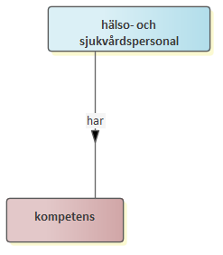
Kompetens, TS
Vad menas med kompetens, är det t ex lokförare så är det en behörighet och inte kompetens, vilket i så fall bör ändras till ”föreskrift om behörighet” (det samma gäller för körkort).
Gäller det läkarens kompetens så är det bra att det tydliggörs genom ”föreskrift om läkarkompetens”.
Ändring:
Uppdaterad begreppsmodell, kompetens avser hälso- och sjukvårdspersonal

Slide 18
Sektion, TS
Sektion är ett begrepp som används organisatoriskt i olika verksamheter varför det kan vara förvirrande om det används för att gruppera olika delar i intygsformuläret
Ändring:
Bytt till "intygssektion"

Slide 19
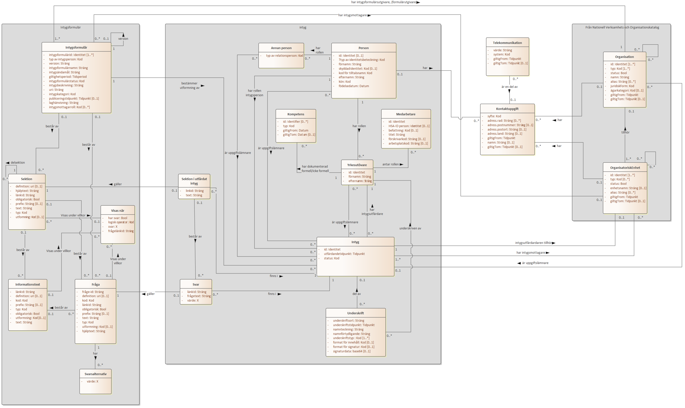
Klasser och attribut

Slide 20
Intygsformulär, FK rad 17-20
intygsbeskrivning - Beskrivning av formuläret skriven på ett sätt som är anpassat till användaren (intygsperson, intygsutfärdare eller intygsmottagare).
intygsformulärstatus - Kod för aktuellt status (t.ex. utkast, aktiv) - Kodverket är inte klart - Återstår
publiceringstidpunkt - Tidpunkt då formuläret publicerades av intygsformulärutgivare
intygsmottagarroll - Kod för mottagare utifrån behov av hantering av intyg – Vi behöver hjälp att hitta exempel - Återstår

Slide 21
Kontaktuppgift person, FK rad 21-22
Tas bort

Slide 22
Person, FK rad 23
kön - Kod för administrativt kön. - Återstår
Är den relevant?
Åtgärd:
Behöver kontrolleras i intyg vilket behovet är

Slide 23
Sektion, FK rad 24
Klassen sektion håller information om det element som organiserar innehållet i ett intygsformulär i logiska sektioner. Sektioner kan inte ha svar men innehåller vanligtvis frågor.
Täcker vi in att det finns rubrik, underrubrik/ytterligare text samt hjälptext. Det kan vara på tre nivåer. Eller är mellannivån med i en annan klass
Svar: ja det ska fungera med kombination av sektion och informationstext, det kan finnas sektioner i sektioner

Slide 24
Svar, FK rad 25
Klassen svar håller information om vad intygsutfärdaren har svarat på frågan
Ändring:
Klassen innehåller intygsutfärdarens svar

Slide 25
Telekommunikation person, FK rad 26-27
Utgår

Slide 26
Underskrift, FK rad 28
Klassen underskrift håller information om vem som har skrivit under intyget och när underskriften gjordes.
Behöver hanteras separat i E-hälsomyndighetens intygsuppdrag - Återstår

Slide 27
Arbetsförmedlingen
Hade varit bra att se värdeförrådet, åtminstone några exempel, underlättar förståelsen tex för befattning – Vi lägger till fler exempel
Finns behov att enas om kodvärden? Vilka som ska finnas och termerna för dessa. – Ja detta kommer att behövas löpande
"typ av identitetsbeteckning" saknas i Informationsspecifikationen både som attribut och kodverk. – Behöver ses över – det kommer att ligga som en standardfråga
Logotyp- och sidnummer tex Sida 1(3) om de ska med infomodellen alternativt i Standardformulär.
Nya attribut: FE adress och Intern adress saknas i infomodell – Behöver ses över
MB-nummer -inkl. version är under utredning om den ska med. MB=Mallbeställning isåfall kan attributet heta ”intygsformulärnummer” – Behöver ses över

Slide 28
Ändringar i begreppsmodellen

Slide 29
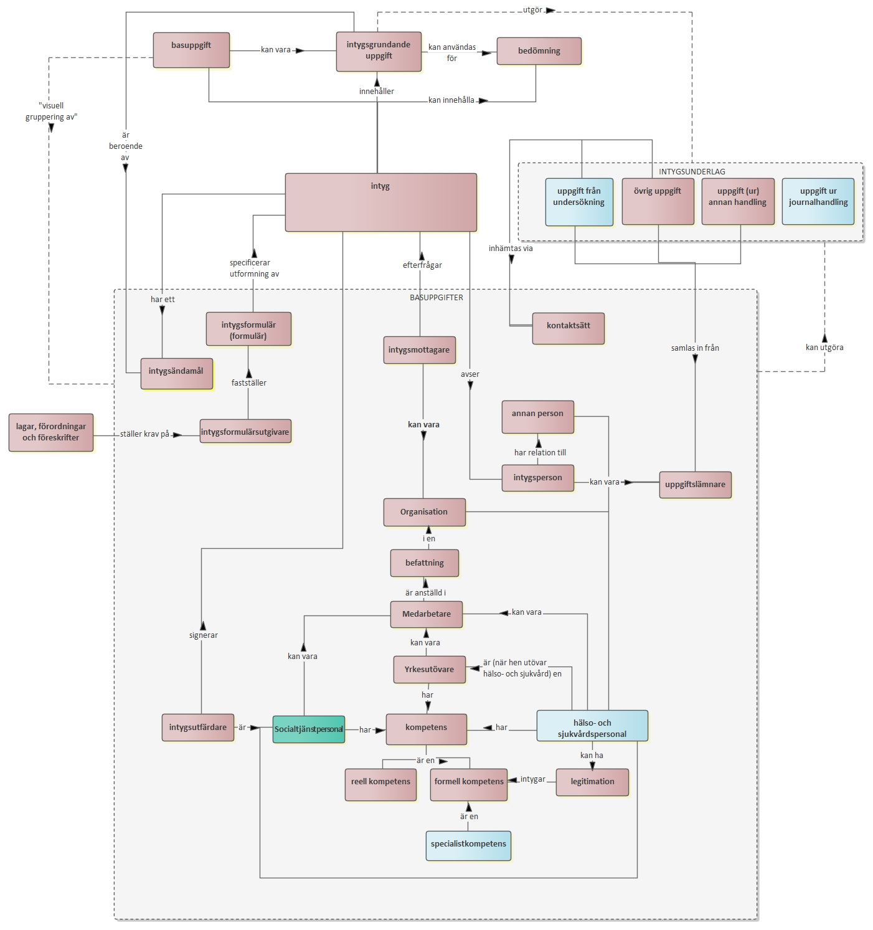
Begreppsmodell - nya obligatoriska färger
Färgkoder för begreppsmodell
För att begreppsmodellerna ska vara enhetliga använder vi nedanstående färger, enligt Socialstyrelsens konventioner:
Tvärsektoriellt, oavsett fackområde | ljusröd
Hälso- och sjukvård | ljusblå
Socialtjänst | grön

Slide 30
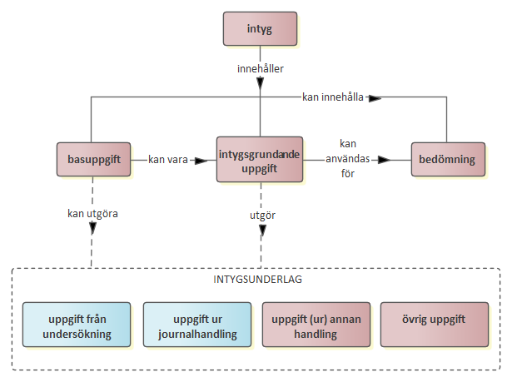
Flera vyer: endast intygsuppgifter

Slide 31
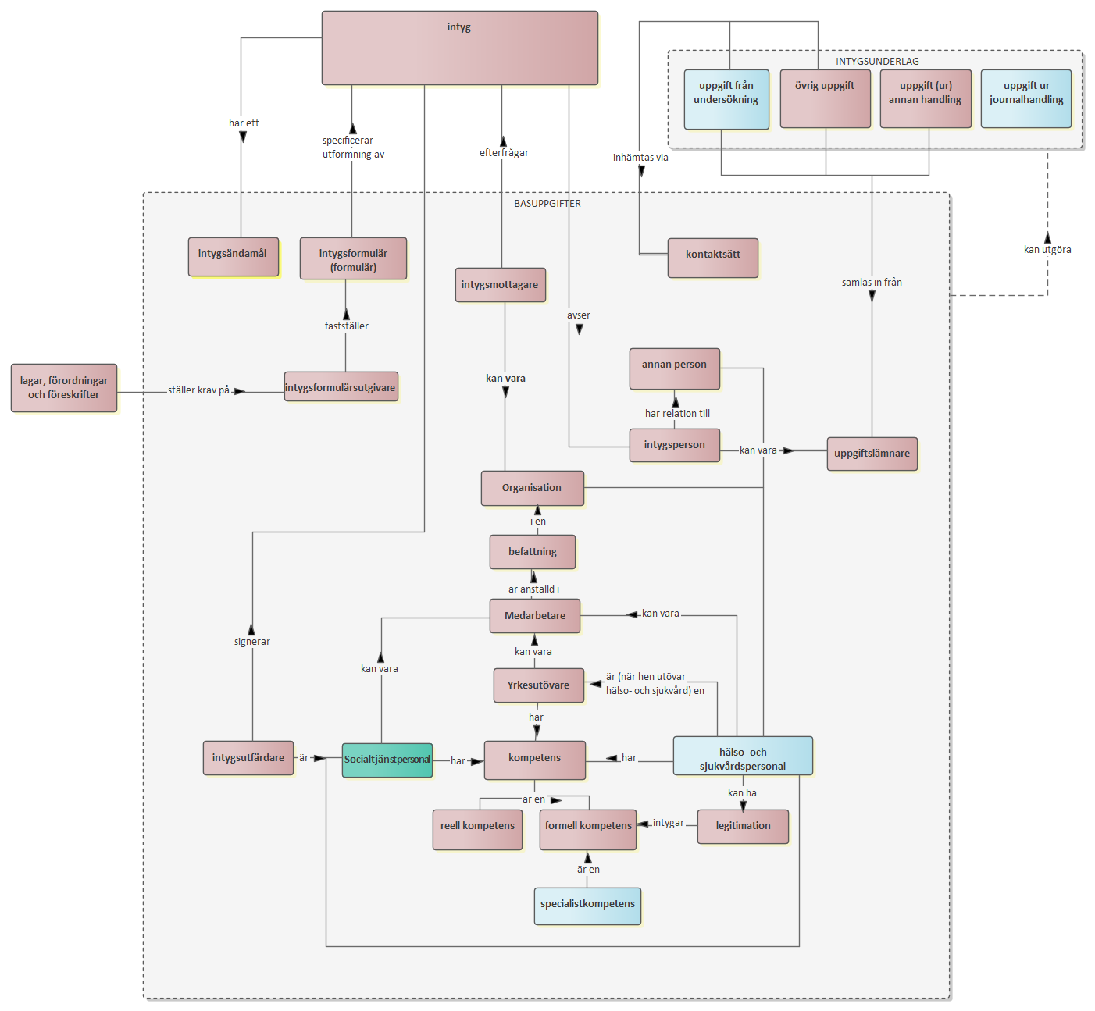
Nya begrepp
Nationell Grunddata Person, personal, personroll
Socialtjänst
Yrkesutövare
Medarbetare

Slide 32
Ändringar i informationsmodellen

Slide 33
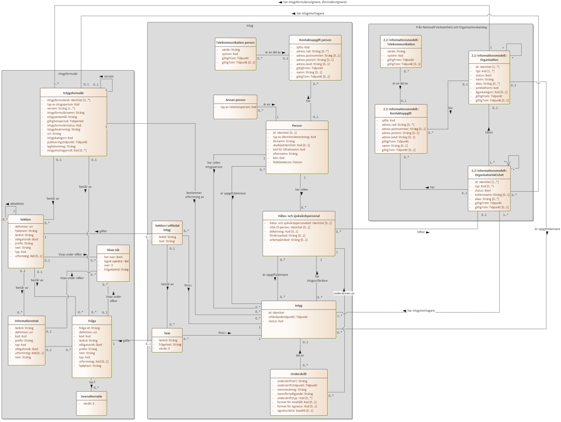

Slide 34
Kontaktuppgift

Slide 35
Hälso- och sjukvårdspersonal
Medarbetare, yrkesutövare
och kompetens

Slide 36
Nästa möte är ett fysiskt möte:
torsdag den 9 oktober kl. 13.00-16.00.
Vid frågor kontakta:
maria.berggren@ehalsomyndigheten.se
sahar.parsa.amdouni@ehalsomyndigheten.se
Trevlig helg!

